Slide 1
Птицы.
(узнай по части тела)

Slide 2
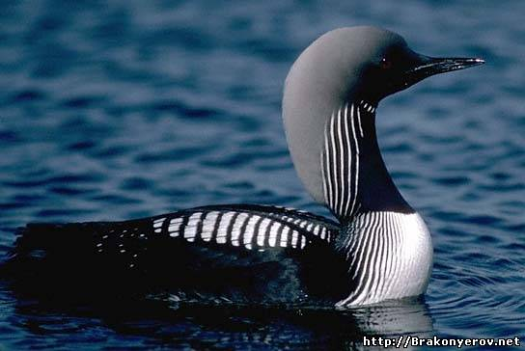
Гагара

Slide 3
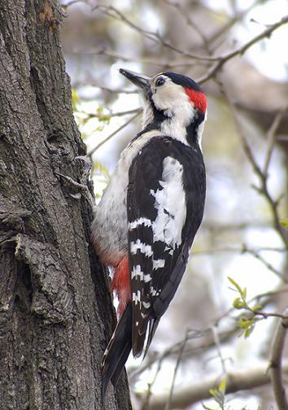
Дятел

Slide 4
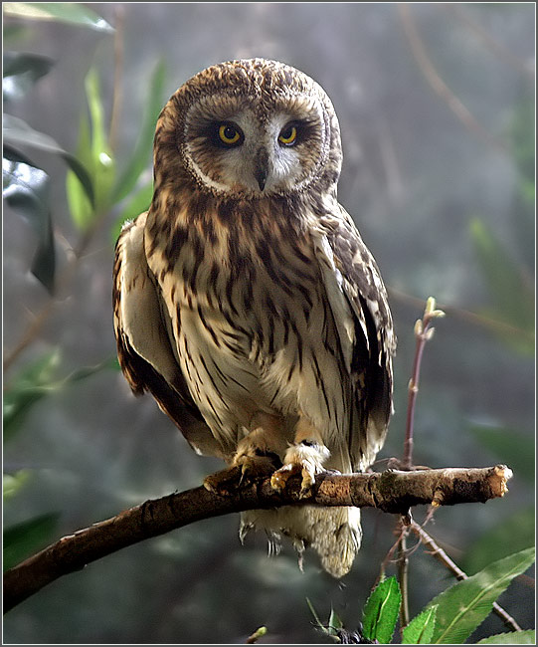
Сова

Slide 5
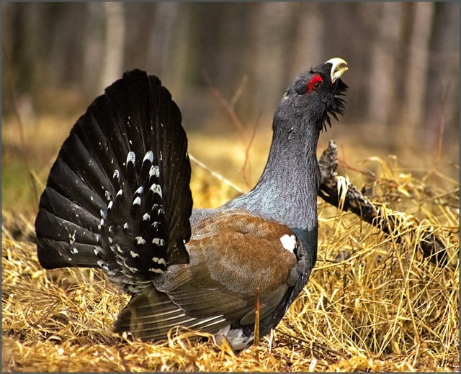
Глухарь

Slide 6
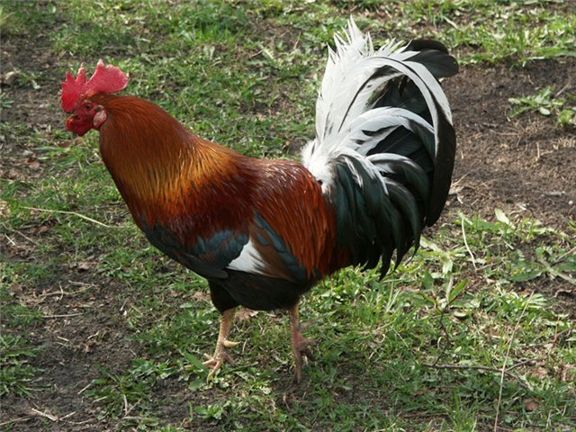
Петух

Slide 7
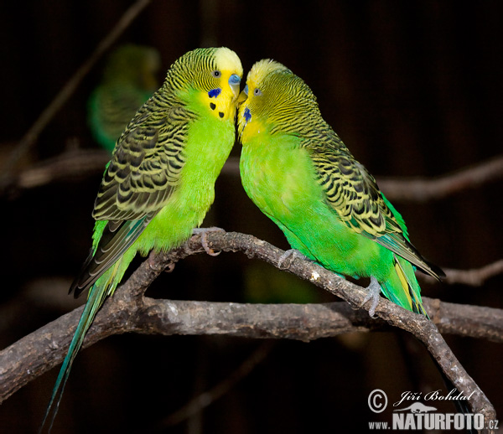
Волнистый попугай

